Slide 1
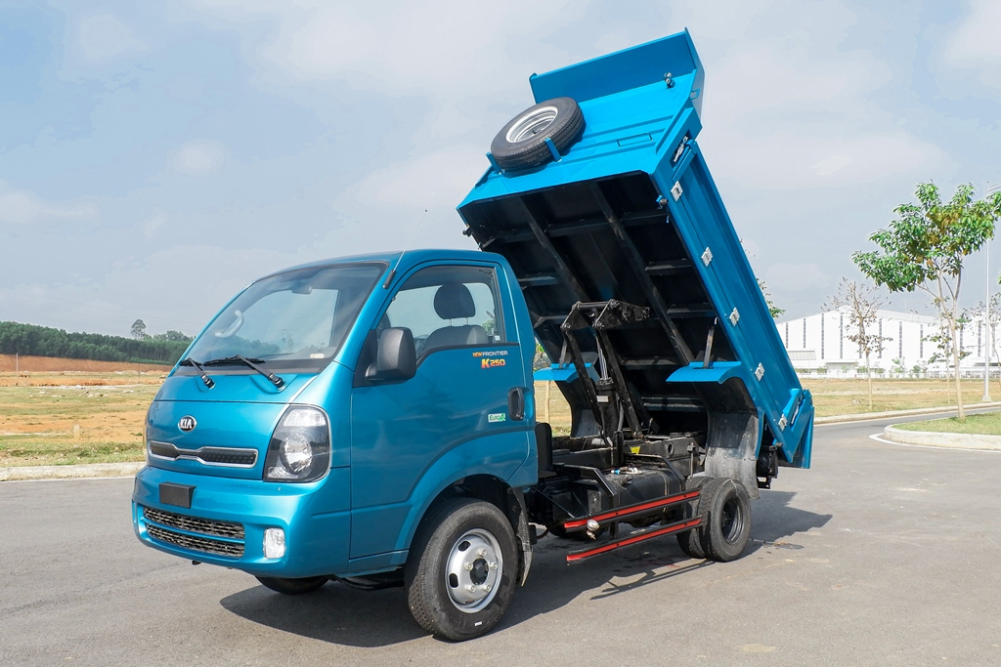
ben
b
en
xe ben

Slide 2
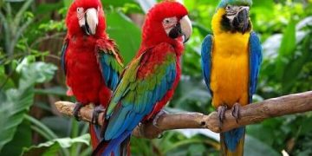
vÑt
v
Ñt
vÑt

Slide 3


Slide 4
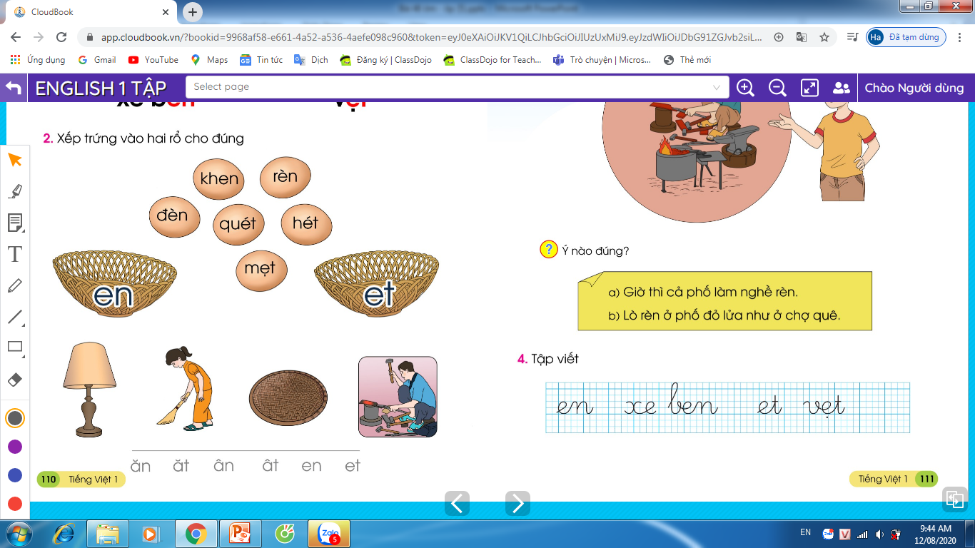

Slide 5


Slide 6
2
1
3
4
5
6
7

Slide 7
LuyÖn ®äc tõ
Lß RÌn
bóa ®Ëp chan ch¸t
d¨m nhµ
bÔ thë ph× phß
san s¸t
löa than khÐt lÑt

Slide 8
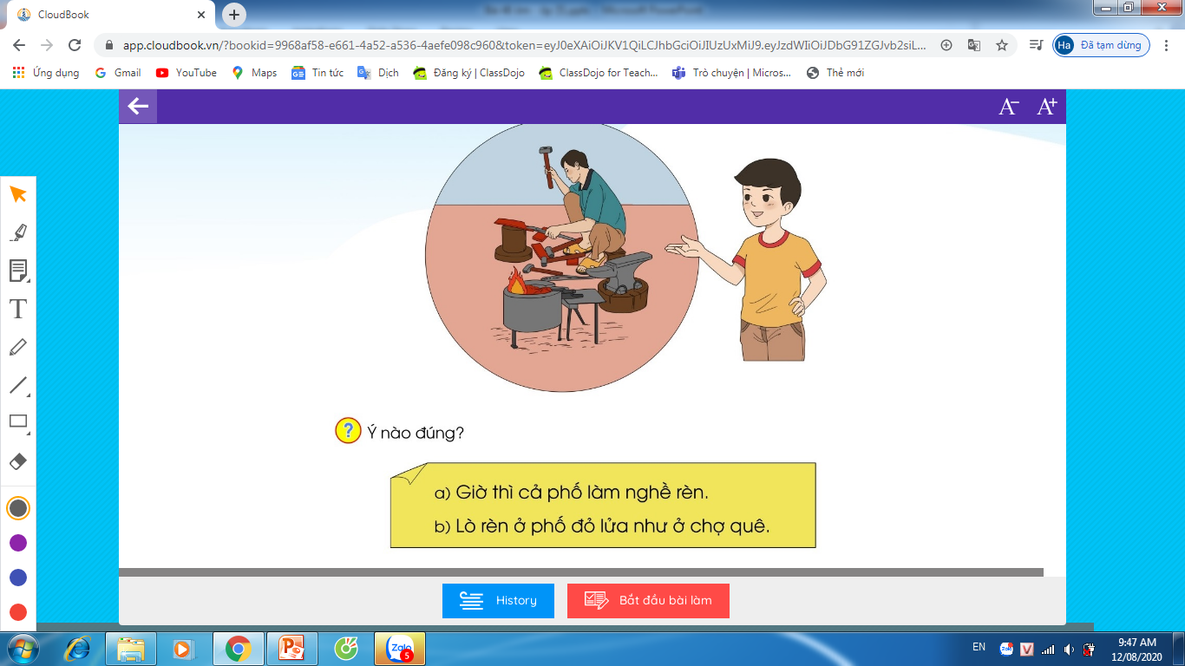

Slide 9
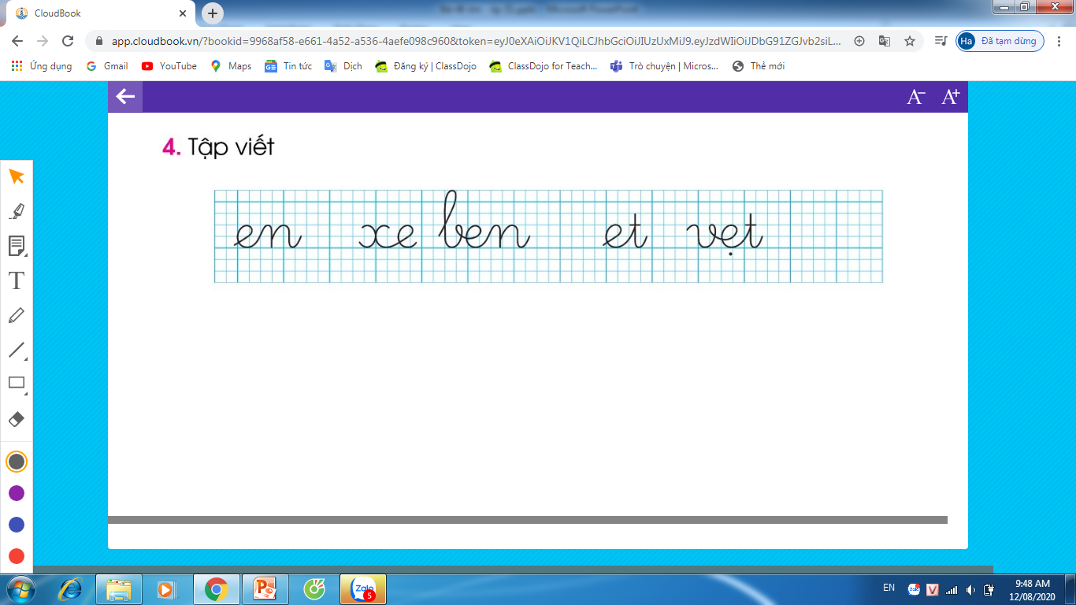
4. Tập viết

